Slide 1
LC PLATFORMA OTVORENO
iTransparentnost
KORISNIČKE UPUTE V.4.1. od 26.04.2022

Slide 2

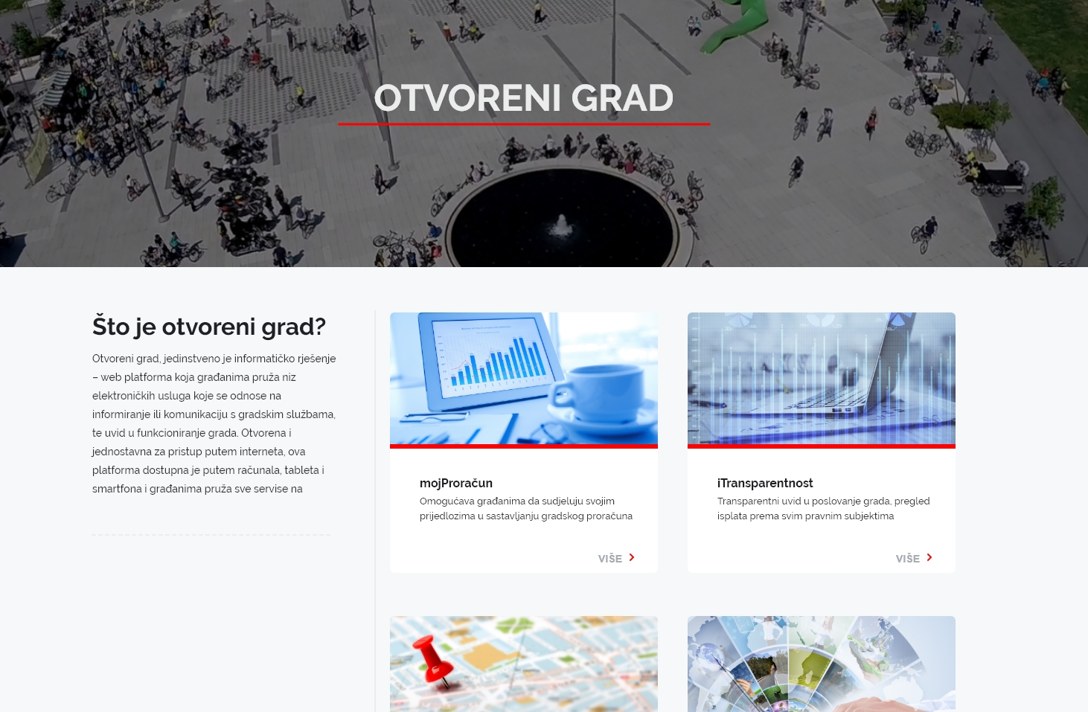
iTransparentnost
Transparentan uvid u poslovanje JLP(R)S. Sukladno propisima o transparentnosti proračuna, ovaj digitalni servis omogućava JLP(R)S javnu objavu trošenja proračunskih sredstava na jednostavan i lako pretraživ način.
iTransparentnost se može realizirati kao samostalan portal na web stranicama grada/općine ili kroz Platformu Otvoreno, ovisno o potrebama korisnika.
Na portalu Otvoreni grad potrebno je odabrati uslugu iTransparentnost.
Korisničke upute za servis iTransparentnost
Nakon pokretanja servisa iTransparentnost otvara se prikaz isplata iz proračuna (Slika 1.) na kojem su vidljive:
- Isplate iz proračuna i ovisno o odabranim opcijama od strane Grada/Općine,
- Ulazni računi,
- Narudžbenice i
- Ugovori.
Jedinice lokalne samouprave – prema Zakonu o proračunu obvezne su prikazati isplate iz proračuna, a opcionalno prikazuju i: Ulazne račune, Ugovore i Narudžbenice.
Na izborniku Isplata vidljive su isplate po dnevnim izvatcima po računima kod poslovnih banaka, a ovisno o odabranoj opciji od strane Grada/Općine, dodatno se mogu izdvojiti: prikaz isplata plaća, drugog dohotka, putnih naloga, blagajne i socijalnih pomoći. Dodatni prikazi ovise o raspoloživosti tih podataka i preferencijama grada/općine s jedne strane te zakonskih propisa s druge strane (obavezno/neobavezno).

Slide 3
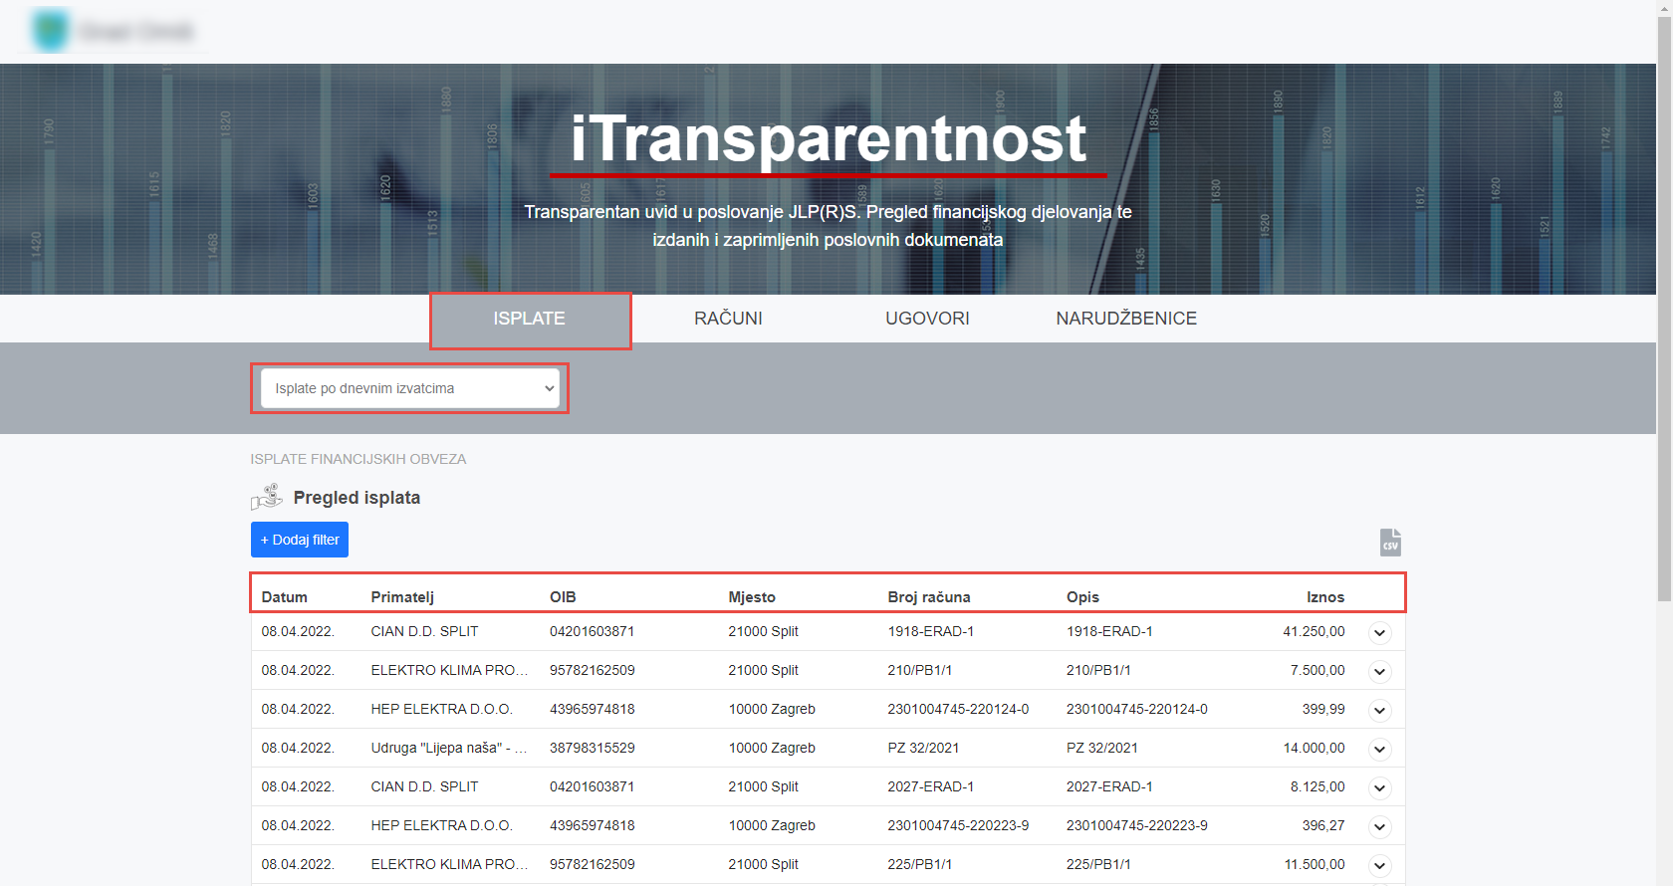
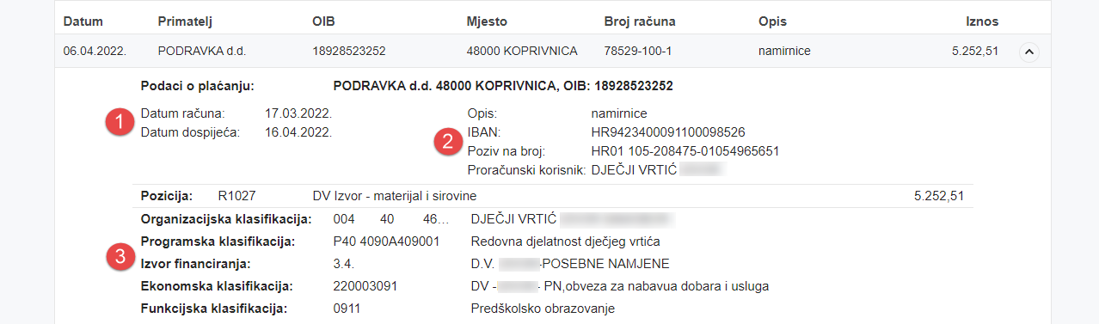
Na izborniku Isplate – Isplate po dnevnim izvatcima po računima kod poslovnih banaka su vidljivi su:
- datum isplate,
- primatelj isplate,
- mjesto iz kojega je primatelj isplate,
- broj računa dobavljača po kojemu je isplata izvršena,
- opis isplate
- iznos računa.
Klikom na pojedinu isplatu moguće je vidjeti detalje isplate: datum izdavanja i dospijeća računa (1) plaćanjem kojega je isplata nastala, IBAN na koji je izvršeno plaćanje i poziv na broj koji je korišten prilikom plaćanja (2).
Opcionalno uz ove podatke moguće je vidjeti i financijske podatke vezane uz proračun, a to su pozicija rashoda i sve proračunske klasifikacije iz koje je vidljivo na koji dio proračuna se odnosi rashod nastao po računu koji je plaćen ovom isplatom (3).
Ako želimo vidjeti isplate iz proračuna određenom kriteriju možemo pretraživati sve isplate na servisu klikom na Dodaj filter.

Slide 4
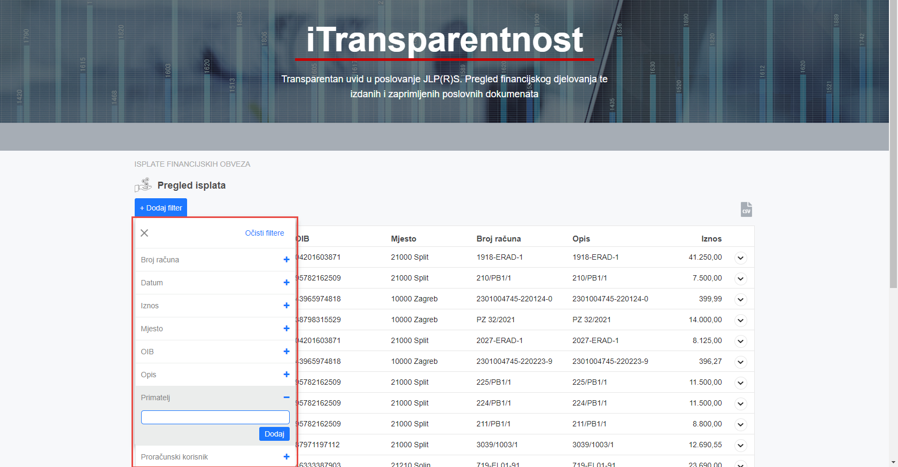
Ako želimo vidjeti isplate iz proračuna određenom kriteriju možemo pretraživati sve isplate na servisu klikom na Dodaj filter.
Otvara se ekran za dodavanje filtera po broju računa, datumu isplate, iznosu, mjestu primatelja, OIB-u primatelja, opisu plaćanja, nazivu primatelja i za kojeg proračunskog korisnika se odnosi plaćanje u slučaju da Grad/Općina ima ustrojenu lokalnu riznicu proračuna.
Nakon upisa na primjer naziva ili OIB-a primatelja prikazat će se sve isplate s odgovarajućim podatkom iz pretrage. Da bi vidjeli isplate koje odgovaraju zadanim filterima potrebno je kliknuti na gumb Dodaj (1). Filtere se mogu koristiti kombinirano i istovremeno.

Slide 5
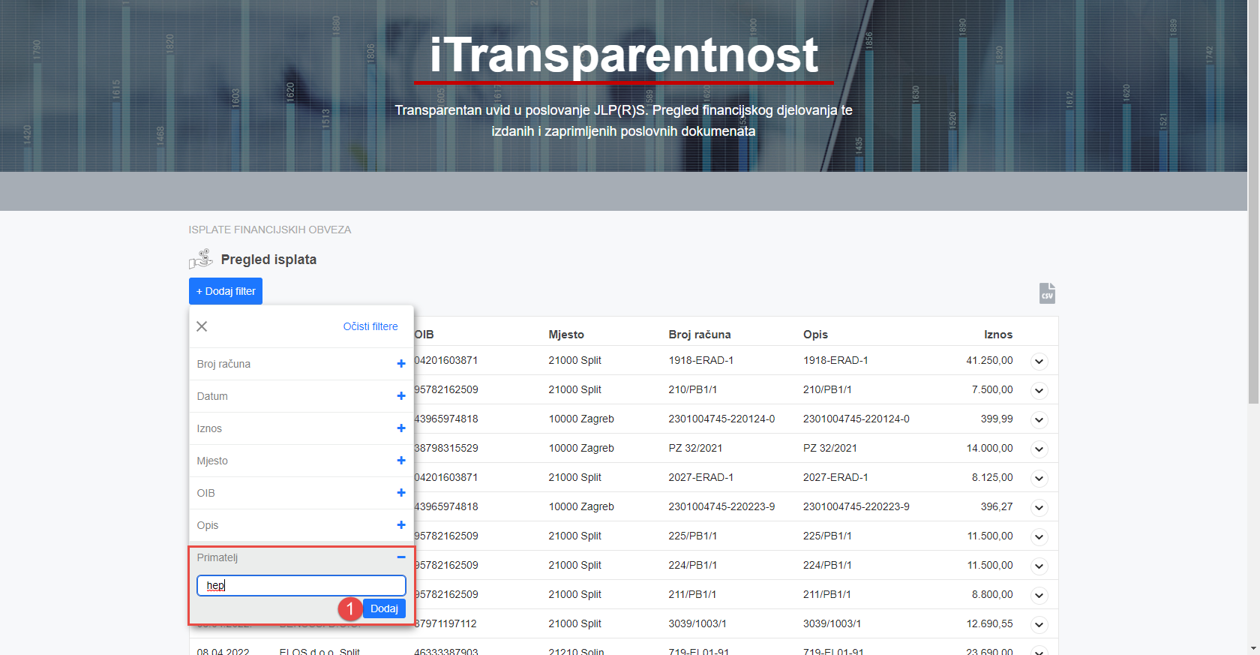
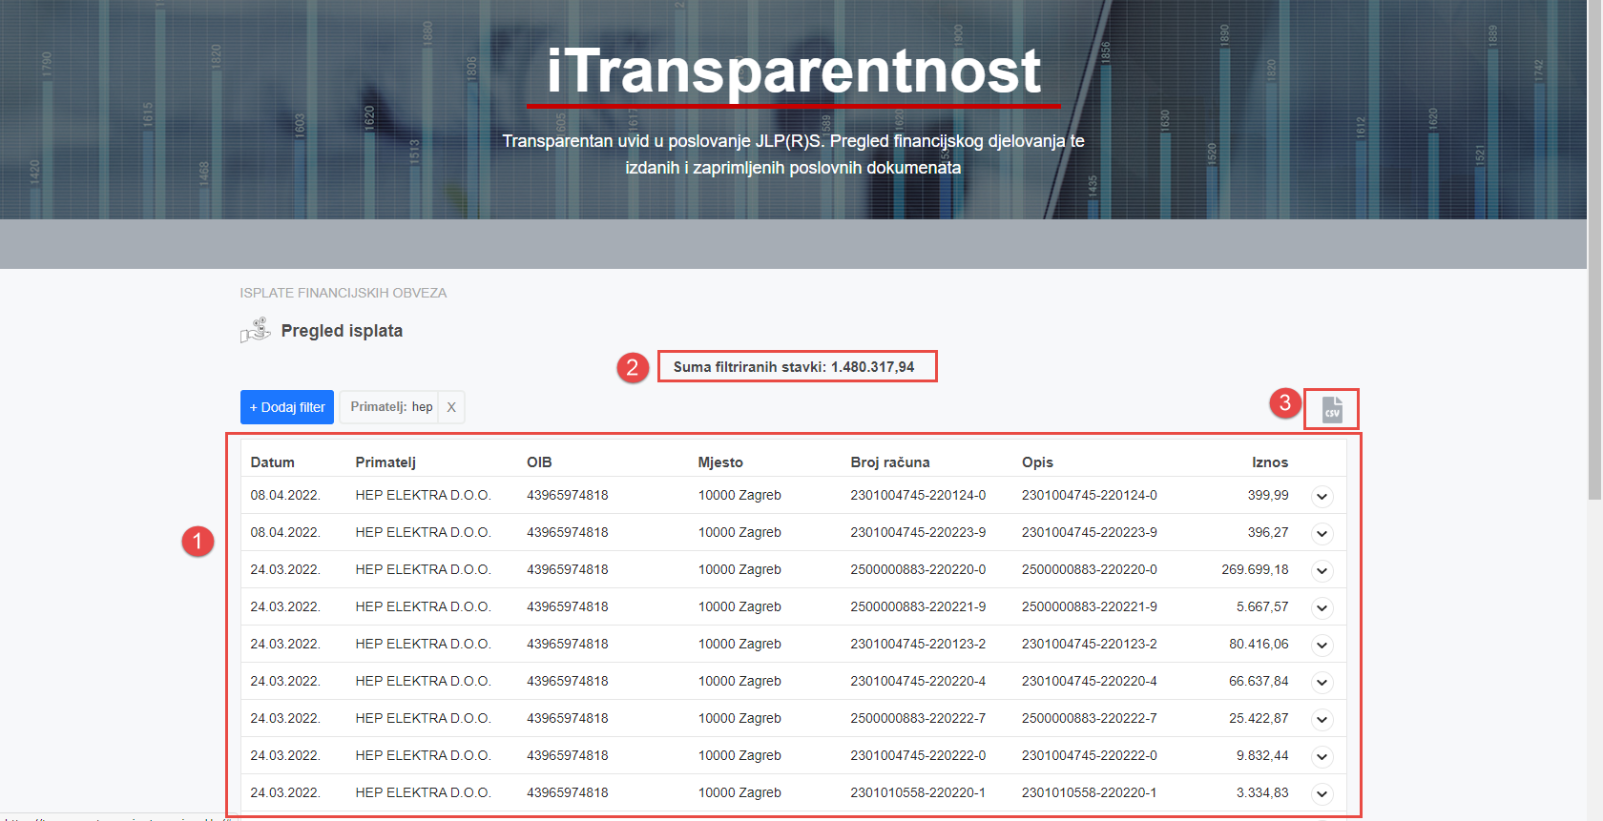
Nakon toga otvara se prikaz isplata koje odgovaraju zadanim filterima (1) uz prikaz sume filtriranih stavki (2). Detalje svake isplate moguće je vidjeti kako je već opisano. Sve prikazane podatke (filtrirane ili ne) moguće je preuzeti u strojno čitljivom obliku klikom na ikonu csv (3).

Slide 6
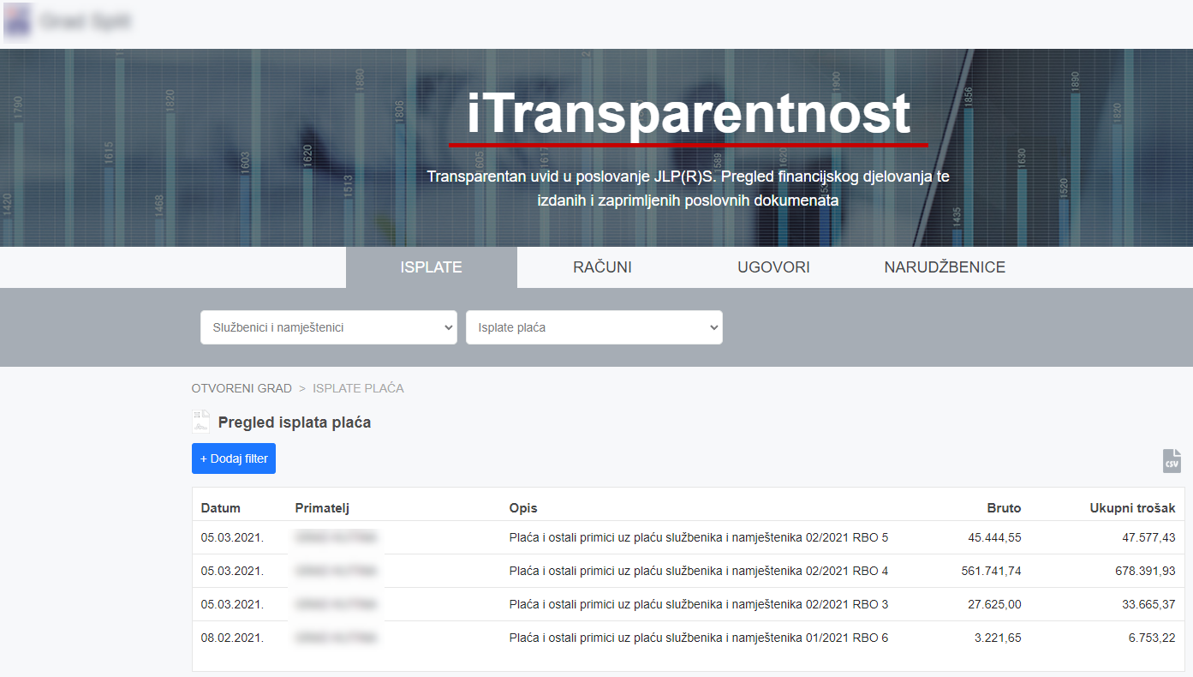
Na izborniku Isplate – Isplate plaća (ako je raspoloživ) u ovisnosti od odabranih parametara bit će vidljivi:
datum isplate,
primatelj isplate koji će biti:
  nadležni proračun ako se odabere zbirni prikaz,
  ime i prezime primatelja ako se odabere pojedinačni prikaz.
opis,
iznos koji može biti:
  Bruto i/ili
  Ukupan trošak
  Iznos - Struktura obračuna plaće.
Navedeni podaci se prikazuju odvojeno za službenike/namještenike i dužnosnike.
Ako se odabere gumb Dodaj filter, mogu se filtrirati podaci po:
  Datumu,
  Primatelju,
  Opisu,
  Brutu/Ukupnom trošku/Iznosu (u ovisnosti što se je odabralo da se prikazuje).
Sve prikazane podatke (filtrirane ili ne) moguće je preuzeti u strojno čitljivom obliku klikom na ikonu CSV.

Slide 7
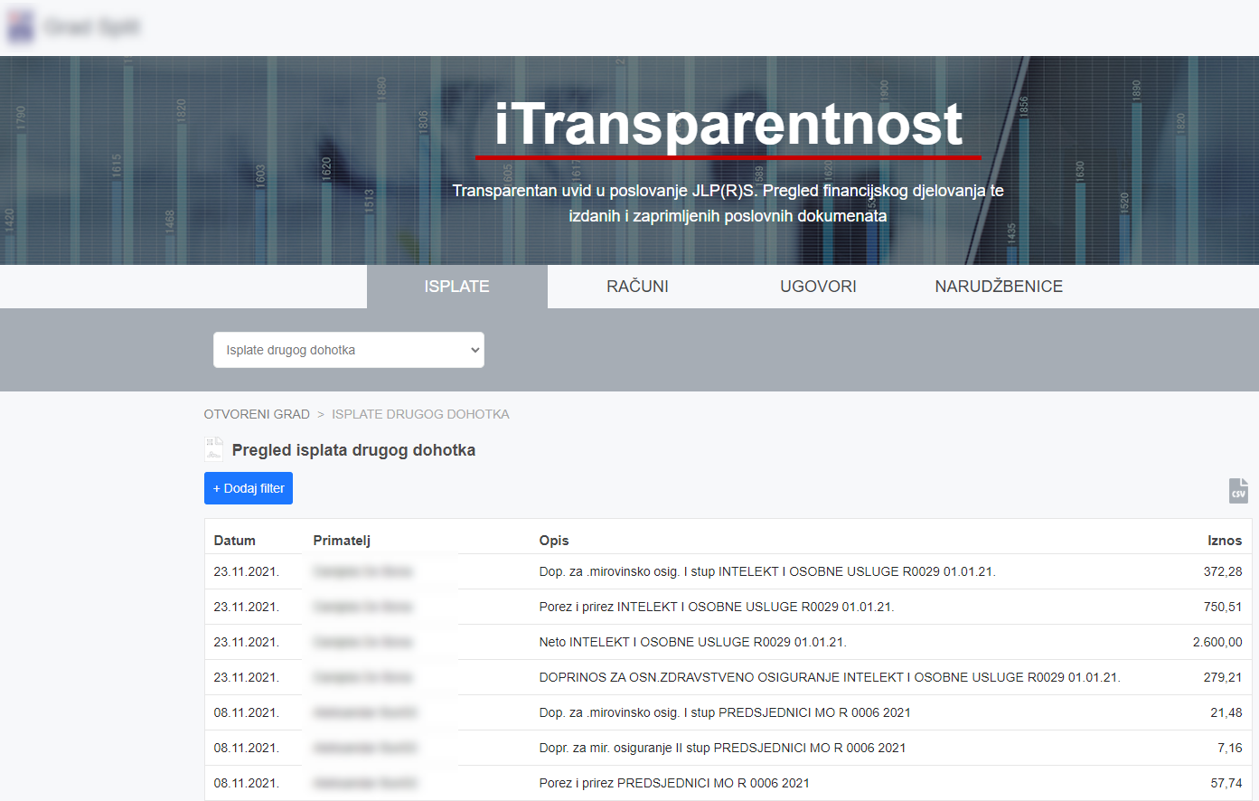
Na izborniku Isplate – Isplate drugog dohotka (ako je raspoloživ) u ovisnosti od odabranih parametara bit će vidljivi:
datum isplate,
primatelj isplate,
opis koji može biti generički (Ugovor o djelu, Autorski honorar, Umjetnički honorar, Naknade sucima i delegatima te Ostale vrste drugog dohotka) ili se može ispisivati Naziv vrste radnog odnosa drugog dohotka
iznos koji može biti:
  Bruto i/ili
  Ukupan trošak
  Iznos - Struktura obračuna drugog dohotka.
Ukoliko se odabere opcija Dodaj filter, mogu se filtrirati podaci po:
  Datumu,
  Primatelju,
  Opisu,
  Brutu/Ukupnom trošku/Iznosu (u ovisnosti što se je odabralo da se prikazuje).
Sve prikazane podatke (filtrirane ili ne) moguće je preuzeti u strojno čitljivom obliku klikom na ikonu CSV.

Slide 8
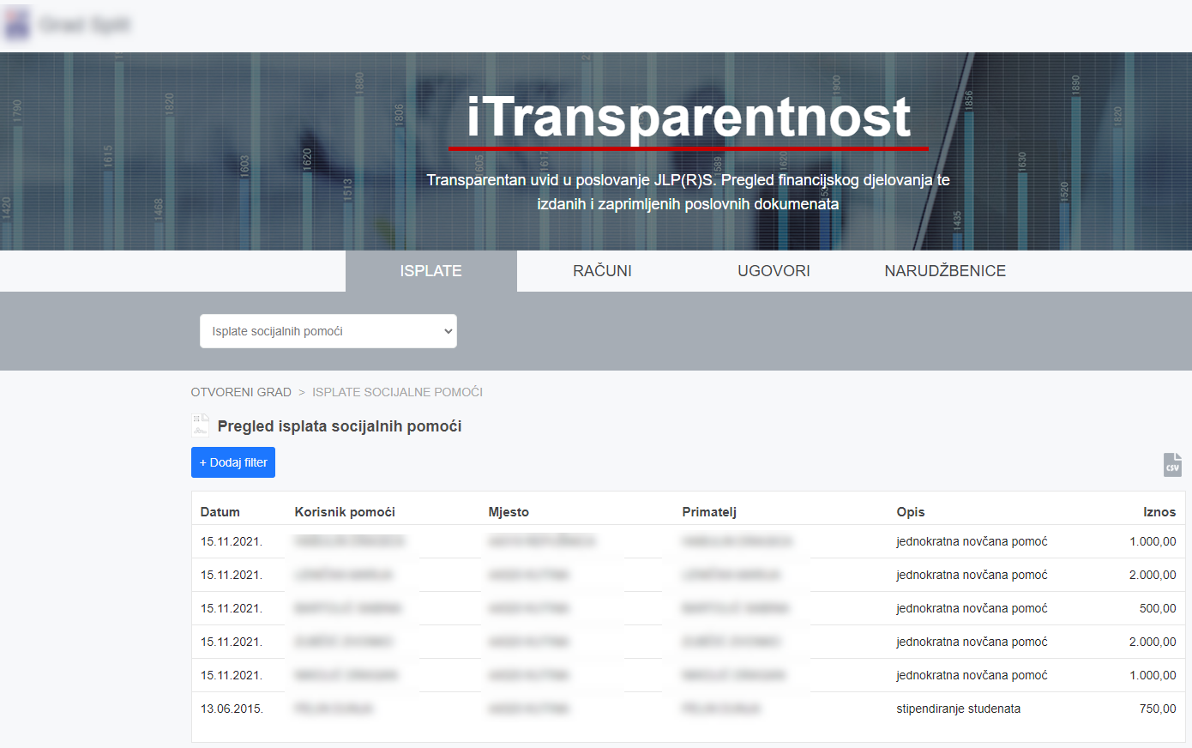
Na izborniku Isplate – Isplate socijalnih pomoći (ako je raspoloživ) bit će vidljivi:
datum isplate,
korisnik pomoći – fizička osoba,
mjesto,
primatelj isplate – u slučaju da se isplata vrši pravnoj osobi u ime korisnika pomoći,
opis,
iznos.
Ukoliko se odabere opcija Dodaj filter, mogu se filtrirati podaci po:
  Datumu,
  Korisniku pomoći,
  Poštanskom broju,
  Mjestu,
  Primatelju,
  Opisu,
  Iznosu.
Sve prikazane podatke (filtrirane ili ne) moguće je preuzeti u strojno čitljivom obliku klikom na ikonu CSV.

Slide 9
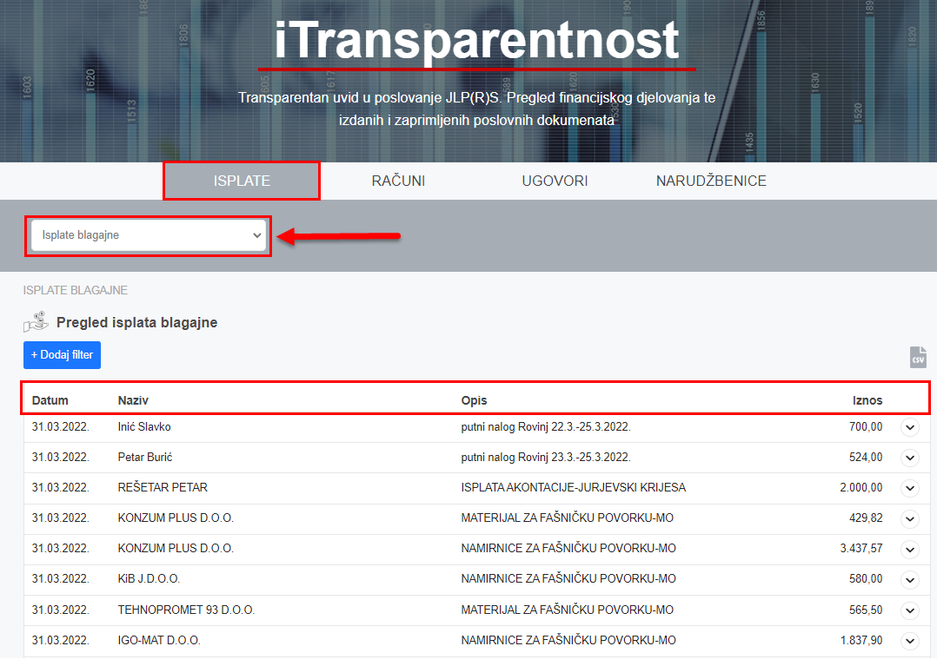
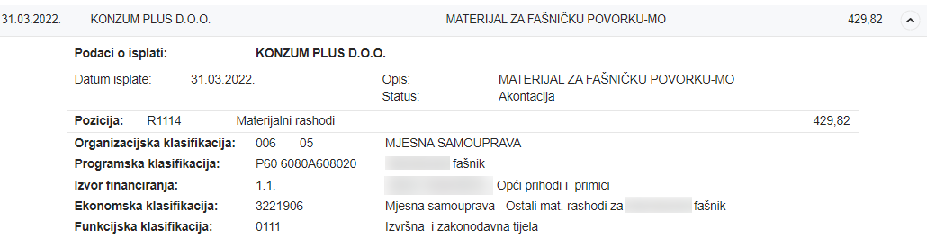
Na izborniku Isplate – Isplate blagajne (ako je raspoloživ)vidljivi su:
- datum isplate,
- naziv primatelja,
- opis i
- iznos isplate.
Klikom na pojedinu isplatu prikazuju se detalji isplate pa tako, uz već gore navedene, moguće je vidjeti i financijske podatke vezane uz proračun, a to su pozicija rashoda i sve proračunske klasifikacije iz koje je vidljivo na koji dio proračuna se odnosi rashod nastao ovom isplatom.
Sve prikazane podatke (filtrirane ili ne) moguće je preuzeti u strojno čitljivom obliku klikom na ikonu CSV.

Slide 10
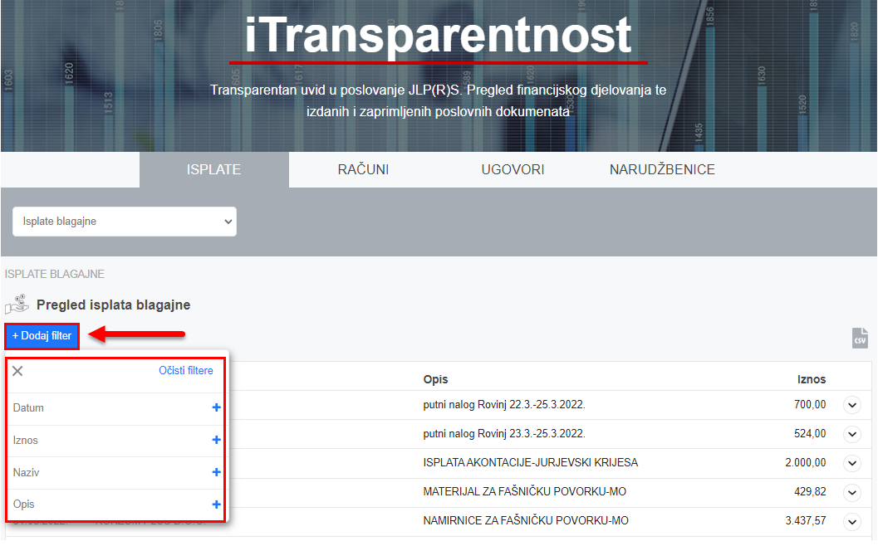
Ako želimo vidjeti isplate iz blagajne određenom kriteriju možemo pretraživati sve isplate na servisu klikom na Dodaj filter.
Ukoliko se odabere opcija Dodaj filter, mogu se filtrirati podaci po:
  Datumu,
  Iznosu,
  Nazivu primatelja i
  Opisu isplate.
Moguće je koristiti više filtera istovremeno.

Slide 11
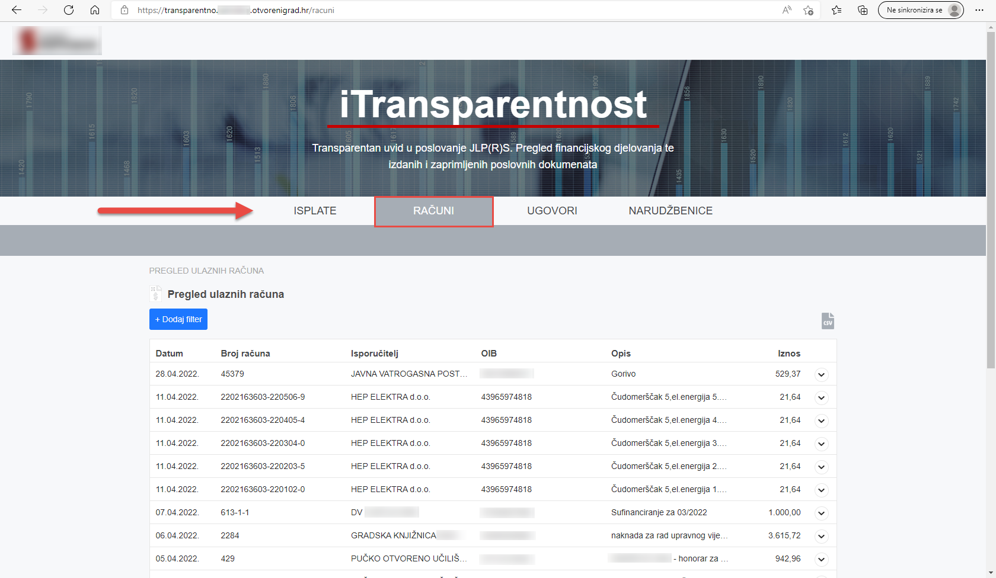
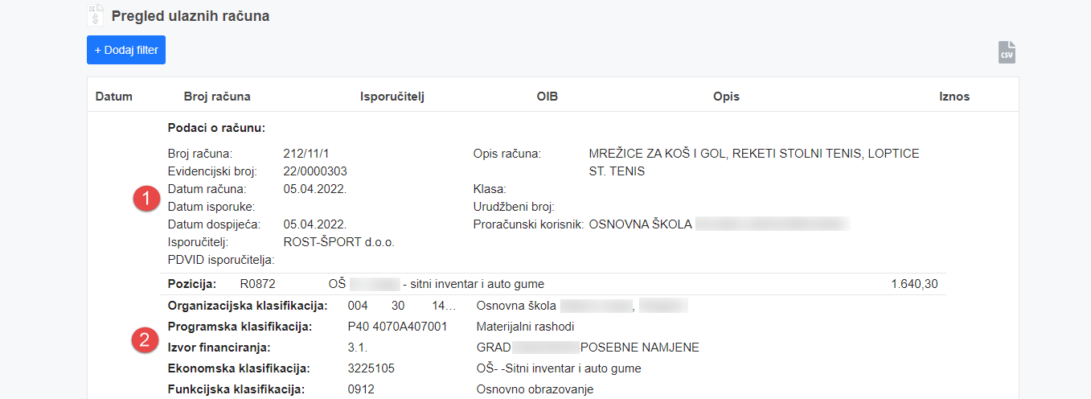
Ako se JLS (Grad/Općina) odluči za opciju da su vidljivi i ulazni računi iz knjige ulaznih računa (i/ili ugovori i narudžbenice) tada se na samom ekranu servisa iTransparentnost nudi izbornik sa slike ispod.
Pretraživanje ulaznih računa radi na isti način kao i pretraživanje isplata. Ako kliknemo na strelicu desno od pojedinog računa dobit ćemo uvid u sve pojedinosti vezane uz pojedini račun. Na slici ispod vidimo osnovne podatke o računu (1) poput broja, iznosa, opisa i datuma računa, te podatke o svim proračunskim klasifikacijama: organizacijska, programska, izvor financiranja, ekonomska i funkcijska (2).

Slide 12
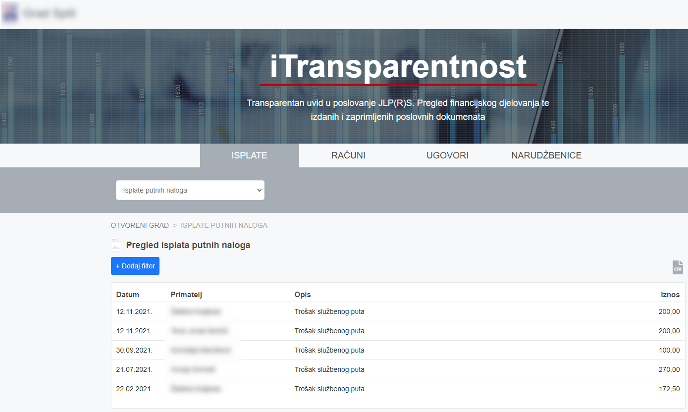
Na izborniku Isplate – Isplate putnih naloga bit će vidljivi:
datum isplate,
primatelj isplate,
opis,
iznos.
Ukoliko se odabere opcija Dodaj filter, mogu se filtrirati podaci po:
  Datumu,
  Primatelju,
  Opisu,
  Iznosu.
Sve prikazane podatke (filtrirane ili ne) moguće je preuzeti u strojno čitljivom obliku klikom na ikonu CSV.

Slide 13
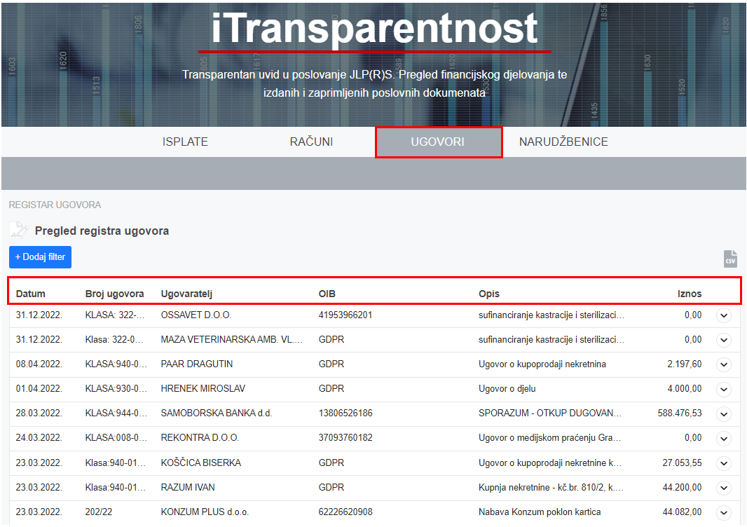
Ako se JLS (Grad/Općina) odluči za opciju da su vidljivi i ugovori, tada se na samom ekranu servisa iTransparentnost nudi izbornik sa slike ispod.
Na izborniku Registar ugovora bit će vidljivi:
datum ugovora,
broj ugovora,
ugovaratelj,
OIB,
opis i
iznos.
Ako kliknemo na strelicu desno od pojedinog ugovora, dobit ćemo detaljniji uvid u sve pojedinosti vezane uz ugovor.
Ukoliko se odabere opcija Dodaj filter, podaci se mogu filtrirati po:
  Broju ugovora,
  Datumu,
  Iznosu,
  OIB-u,
  Opisu i
  Ugovaratelju.

Slide 14
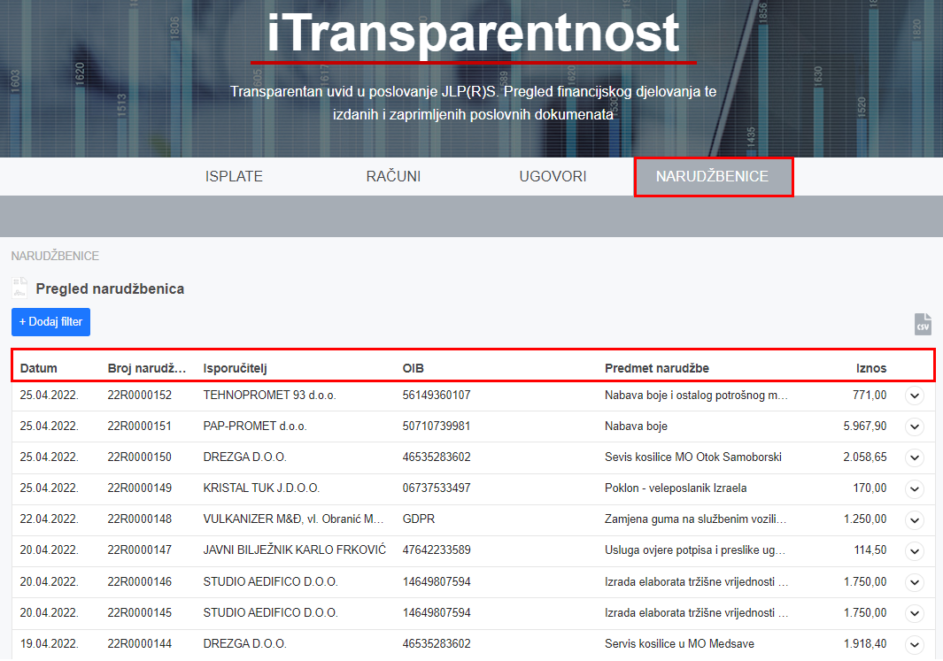
Ako se JLS (Grad/Općina) odluči za opciju da su vidljive i narudžbenice, tada se na samom ekranu servisa iTransparentnost nudi izbornik sa slike ispod.
Na izborniku Narudžbenice bit će vidljivi:
datum narudžbenice,
broj narudžbenice,
isporučitelj,
OIB,
predmet narudžbe i
iznos.
Ako kliknemo na strelicu desno od pojedine narudžbenice, dobit ćemo detaljniji uvid u sve pojedinosti vezane uz narudžbenicu.
Ukoliko se odabere opcija Dodaj filter, podaci se mogu filtrirati po:
  Broju narudžbenice,
  Datumu,
  Isporučitelju,
  Iznosu,
  OIB-u i
  Predmetu narudžbe.

Slide 15
Kraj uputa

